Slide 1
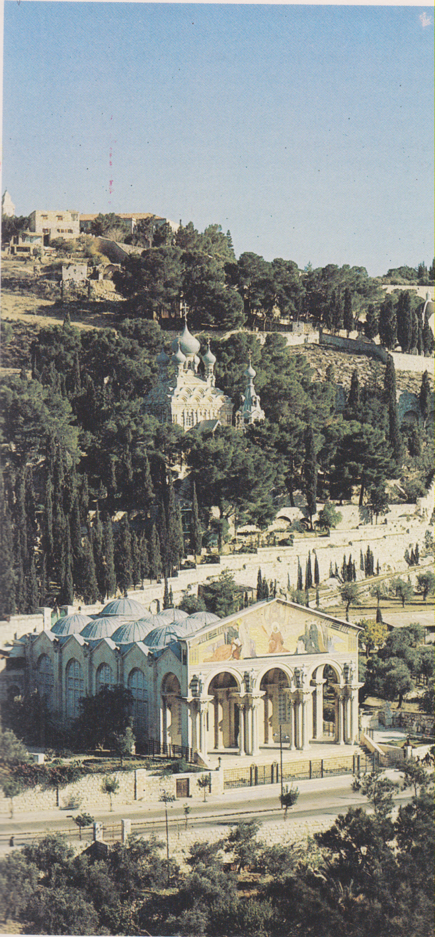
Gerusalemme, Getsemani, grotta del frantoio. Sulla ‘roccia dell’agonia’ nel IV sec. Si costruì una chiesa. Vi si venera la ‘tomba della Madonna’:

Slide 2
Chiesa delle nazioni e di S. Maria Maddalena

Slide 3
Sul monte degli Ulivi, edicola medievale dell’Ascensione

Slide 5
Veduta di gerusalemme dal Getsemani

Slide 6
Grotta del tradimento nell’Orto degli Ulivi

Slide 12
Veduta di Gerusalemme dal Monte degli Ulivi

Slide 13
Getseman, particolare dell roccia con corona

Slide 14
Gesù in preghiera nell’Orto del Getsemani

Slide 15
Particolare della facciata della basilica dell’Agonia

Slide 16
Valle del Cedron con basilica dell’Agonia nell’orto del Getsemani

